Slide 1
位运算与状压DP
By gy

Slide 2
位运算
By gy

Slide 3
补码
正数的补码与原码相同
负数的补码为源码除符号位外取反然后加一
如-5的源码（八位二进制）为1000 0101
除符号位外取反：1111 1010
加一：1111 1011

Slide 4
按位与（&）
参加运算的两个数，换算为二进制后，只有当相应位上的数都是1时，该位才取1，否则该为为0
例：10&6=2
10： 1010
6： 0110
2： 0010

Slide 5
按位或（|）
参加运算的两个数，换算为二进制后，只要相应位上存在1，那么该位就取1，均不为1，即为0。
例：10|6=14
10： 1010
6： 0110
14： 1110

Slide 6
按位异或（^）
参加运算的两个数，换算为二进制后，只有当相应位上的数字不相同时，该为才取1，若相同，即为0。
例：10^6=12
10： 1010
6： 0110
12： 1100

Slide 7
左移（<<）
a<<b
将a化为二进制后各二进制位向左移动b位,空位补0
例：9<<2=36
9: 1001
36：100100

Slide 8
右移（>>）
a>>b
将a化为二进制后各二进制位向右移动b位,最低位继续向右移时直接删去
例：9>>2=2
9: 001001
2： 0010

Slide 9
按位取反（~）
参加运算的一个数，换算为二进制后，每个位上都取相反值，1变成0，0变成1。
例：~10=5
10：1010
5： 0101
注：取反运算结果与二进制位数有关，上边是在四位二进制的情况下的结果，如果是八位二进制结果应为：
1111 0101

Slide 10
位运算应用
1. <<1相当于X2 >>1相当于/2
2.判断奇数还是偶数：&1=1为奇数，&1=0为偶数
3.只保留最低位的1：x&(-x)
4.去除最右侧的1：x&（x-1）
可以利用3或4判断有多少个1
5.两个数字交换a=a^b;
b=b^a;
a=b^a;

Slide 11
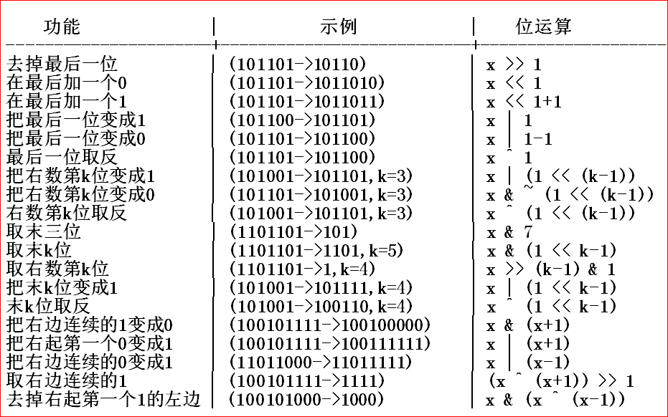
位运算应用

Slide 12
状压DP
By gy

Slide 13
状压DP
状态压缩动态规划
将一个状态压缩为一个二进制数
其余与正常DP相同
复杂度一般为O（2^n）
适用于数据范围较小的题目（一般为个位数或十几，20几乎就是极限）
也可以通过预先筛去不符合条件的情况降低复杂度

Slide 14
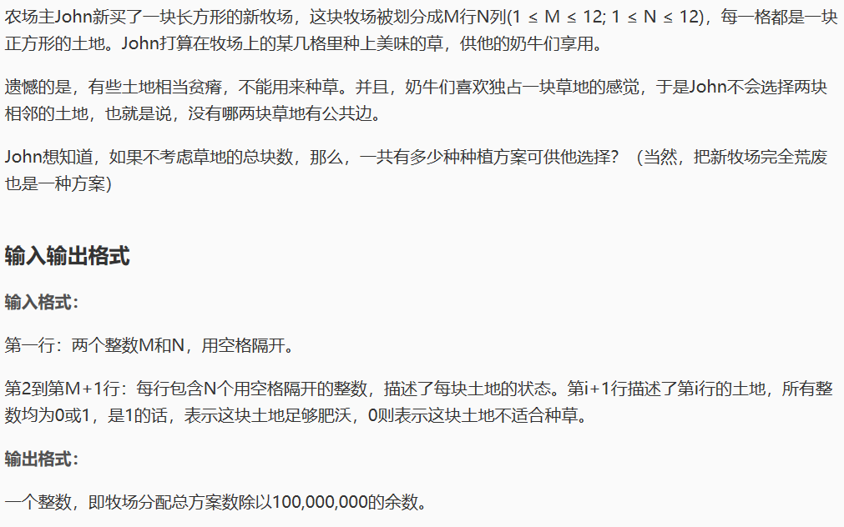
例1：洛谷p1879玉米田

Slide 15
玉米田
数据范围小，考虑状压DP
每一块田只有是否能种草两种情况，可以用二进制01来表示，可以用二进制储存每一排的状态
下一排如何选择只与当前排和下一排的土地情况有关
满足无后效性
可以使用状压DP

Slide 16
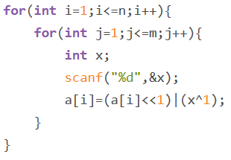
玉米田
先记录草地情况
因为判断当前状
态是否和土地情
况匹配与判断是
否和上一排冲突
使用的是同一个
函数（均为1说明冲突），所以1代表贫瘠，0代表肥沃

Slide 17
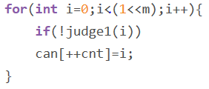

玉米田
草地不能有相邻的（上下左右），所以可以先将左右相邻的情况提前筛去

Slide 18
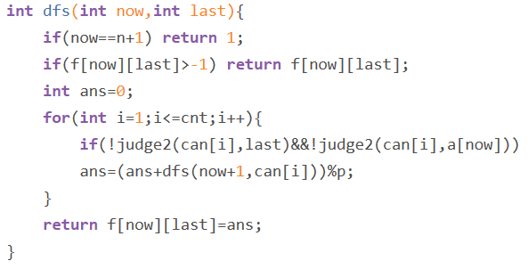
玉米田
DP部分我采用记忆化搜索实现，可以尝试改为递推
最终结果就是f[1][0]

Slide 19
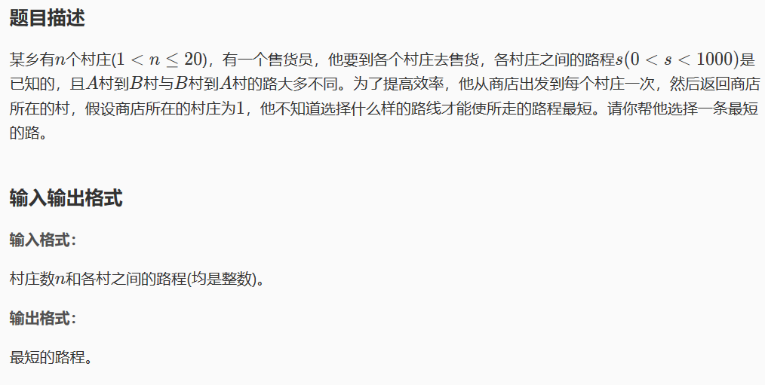
例2：洛谷p1171售货员的难题

Slide 20
售货员的难题
n<=20 状压的极限情况，可以考虑
需要记录的状态有已经经过了那些村庄和当前在哪个村庄，村庄只有经过和没经过两种情况，可以用二进制表示
村庄数量较少，之间的距离使用邻接矩阵储存即可

Slide 21
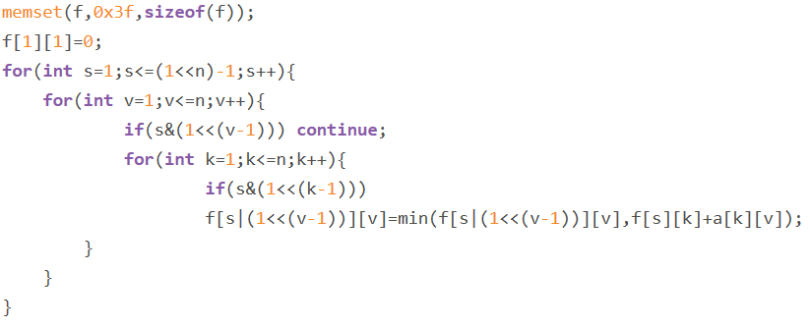
售货员的难题
因为求最小值
先将DP数组初
始化为极大值
数组第一维表
示经过村庄的
情况，第二维
表示当前在哪个村庄，转移类似于最短路的松弛操作

Slide 22

售货员的难题
因为还要返回，所以有如下操作
需要注意的地方：数据很极限，如果代码写的丑，常数大跑不过去吸口氧即可

Slide 23
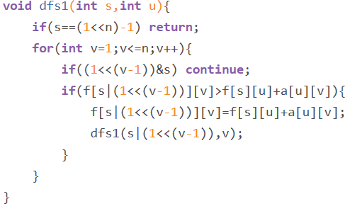

售货员的难题
还有一种递归实现的方法，更好理解，但常数更大，吸氧也跑不过去,放在这里仅供参考

Slide 24
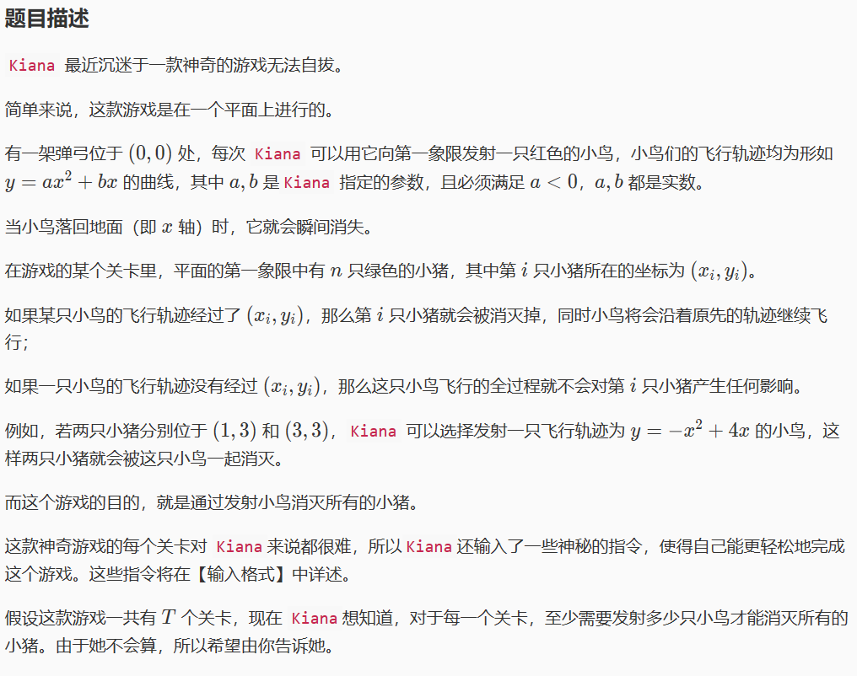
P2831愤怒的小鸟

Slide 25
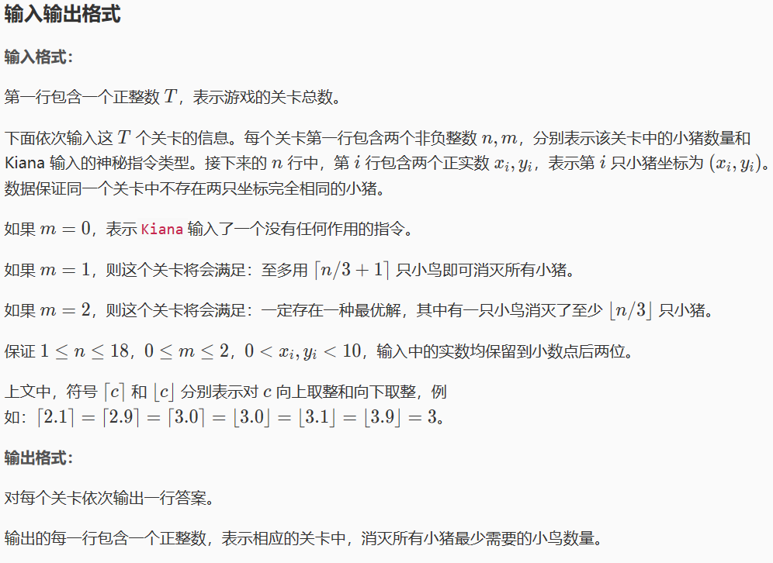
愤怒的小鸟

Slide 26
愤怒的小鸟
题干极长，堪比阅读题
一眼看上去没什么思路
给的几个特殊约束到现在我也不知道该怎么用
个人感觉是藏得比较深的一道状压DP
但是题目是给了提示的
就是数据范围

Slide 27
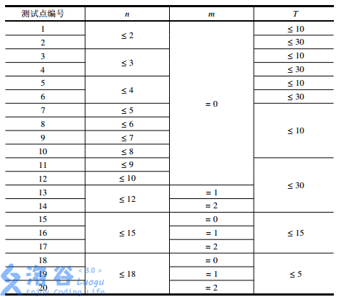
愤怒的小鸟

Slide 28
愤怒的小鸟
能够发现n最大为18，数据较小，可以考虑状压DP
利用二进制数记录猪的死活
小鸟飞的抛物线，而三个点可以唯一确定一条抛物线
所以我们可以用出发点（原点）和任意两头猪确定一条抛物线，同时判断有多少猪在这条抛物线上
利用二进制记录下这条抛物线可以打死哪些猪
再使用DP求出最优解

Slide 29
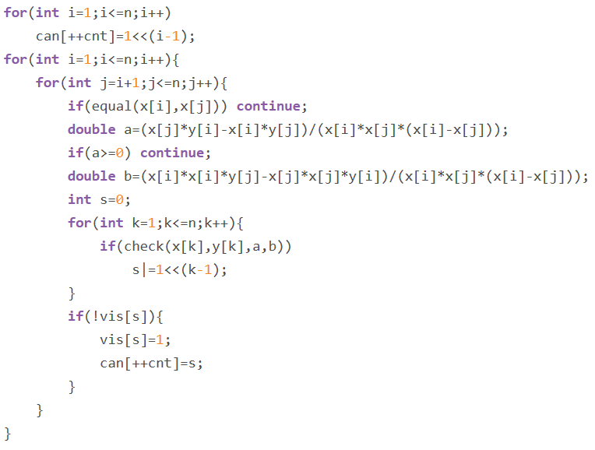
愤怒的小鸟
但是抛物线必须
是开口向下的，
所以会出现一次
发射只能杀死一
头猪的情况，这
种情况也需要记
录下来。

Slide 30
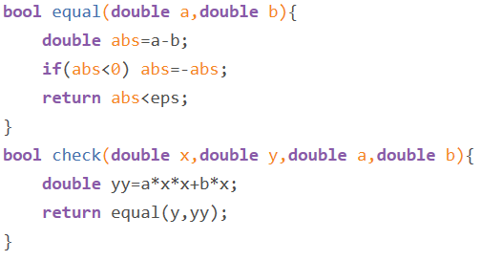
愤怒的小鸟

Slide 31

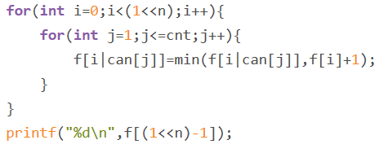
愤怒的小鸟
DP部分很简单
从下一状态已
发现的最有情
况和当前状态
发射小鸟转移
过去中选一个
更优的。
需要注意的是这道题是多组数据，不要忘记初始化

Slide 32
课后练习
简单题：p1896 p2704
稍微难一点的：p2915
难题：p3959

